Slide 1

МБ ДОУ Починковский детский сад №2
Краткосрочный проект в младшей группе
«День Матери»
Подготовили: С.В. Адмиралова,
К.С. Архипова

Slide 2
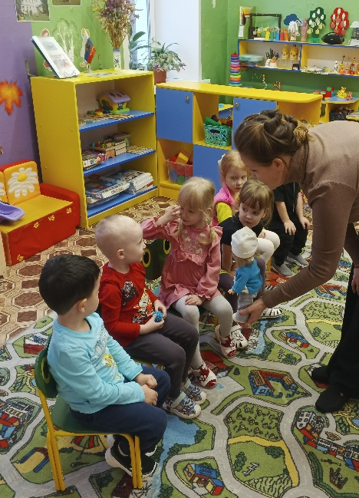
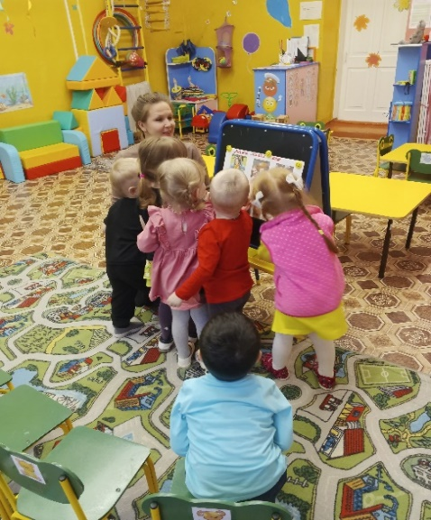
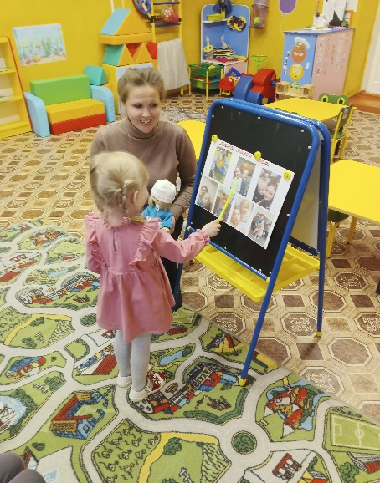
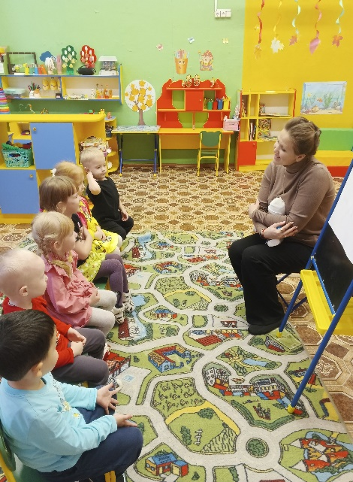
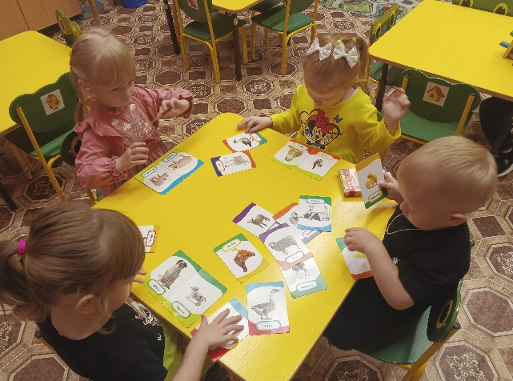
Тематический план мероприятий
1 день
Беседа “Мамы нет роднее”
Рассматривание семейных фотографий
Дидактическая игра «Мама – детеныши»

Slide 3
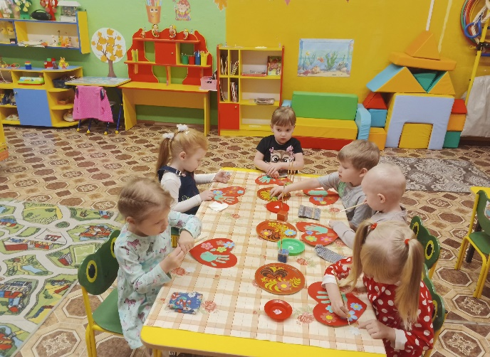
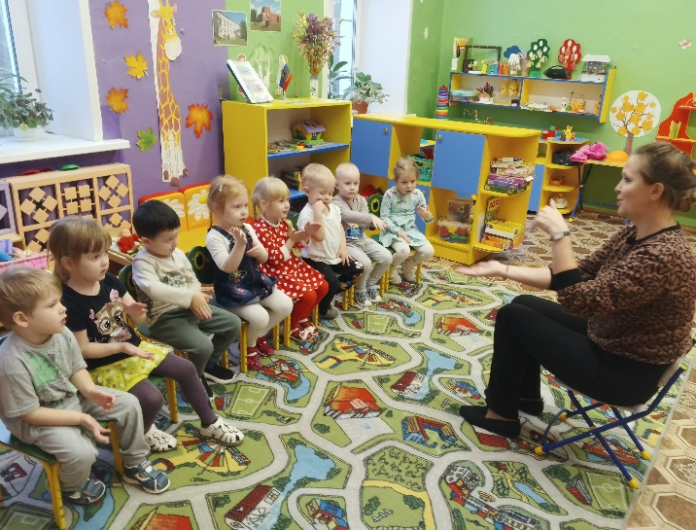
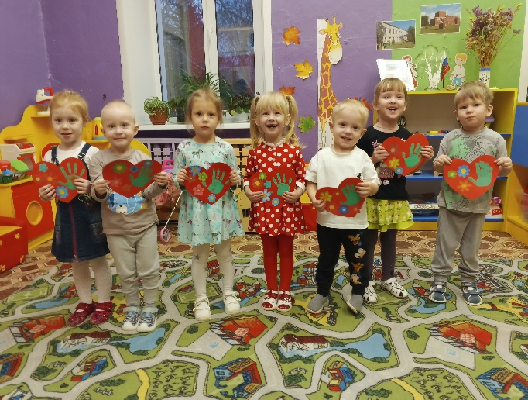
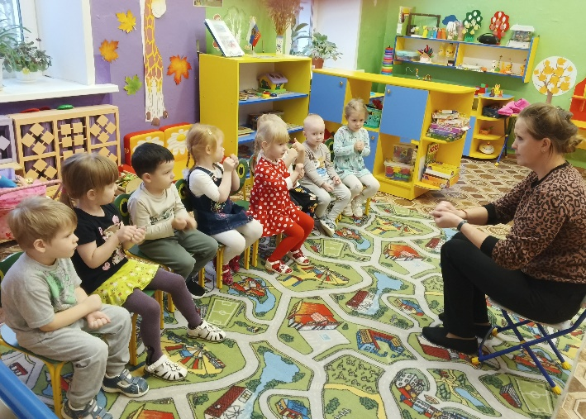
Тематический план мероприятий
2 день
Пальчиковая гимнастика
«Маму я свою люблю»
Изготовление поздравительных открыток «Тепло маминых рук»

Slide 4
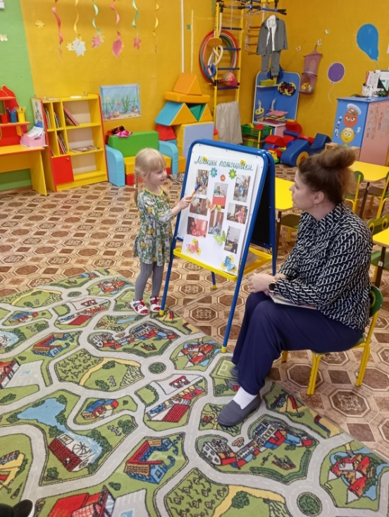
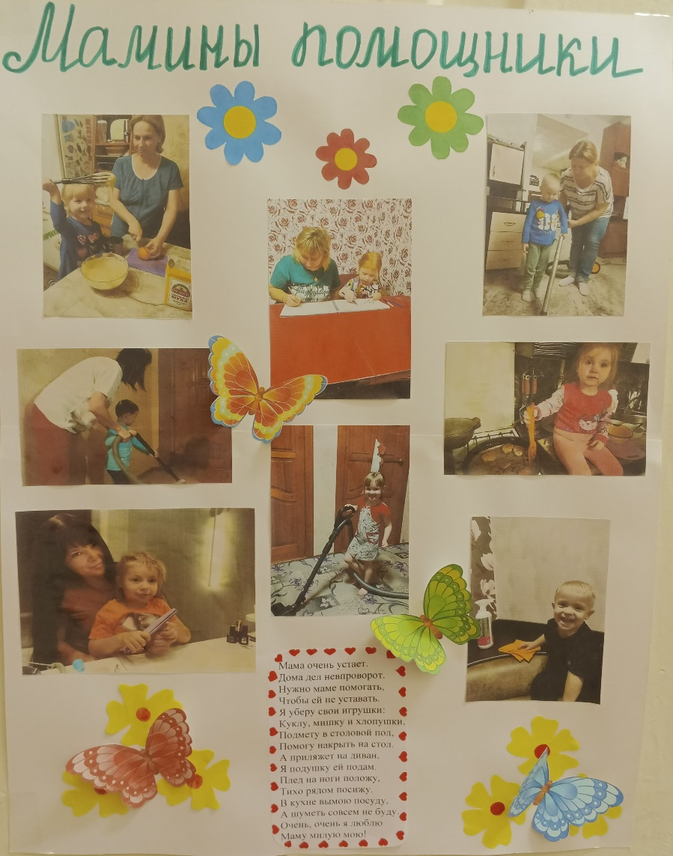
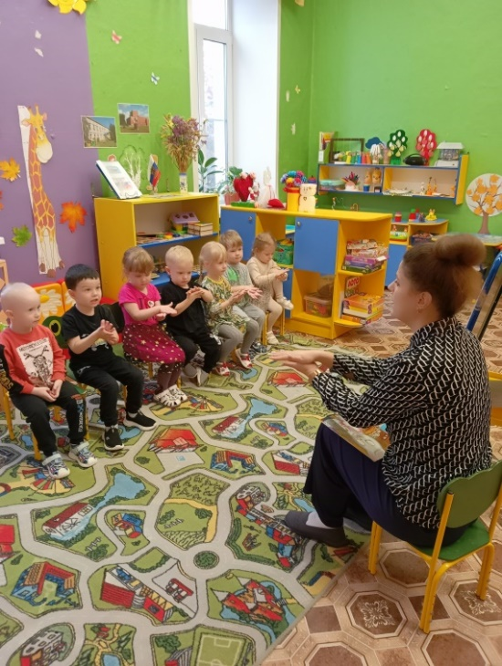
Тематический план мероприятий
3 день
Беседа « Как я маме помогаю»
Фотоколлаж
«Мамины помощники»

Slide 5
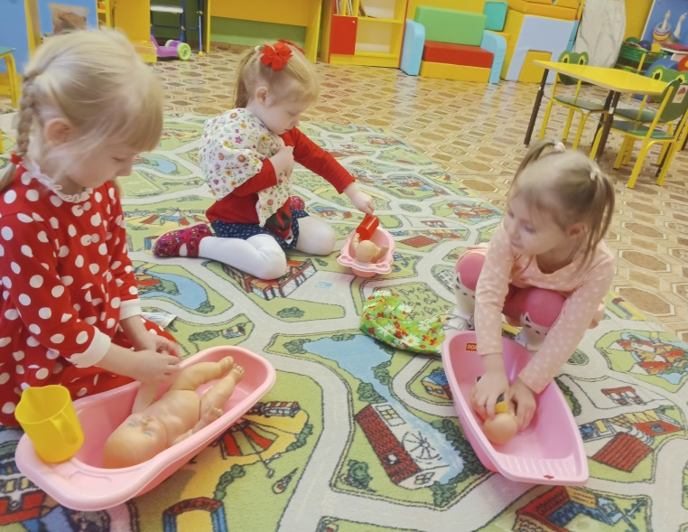
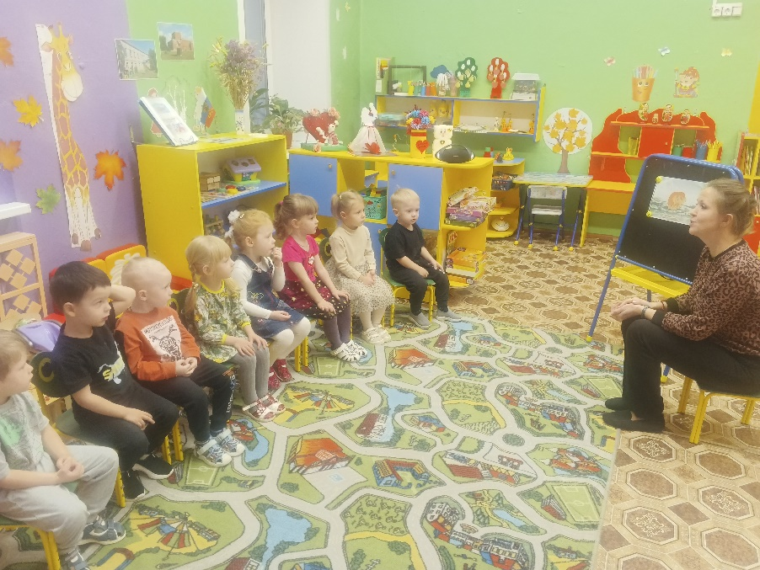
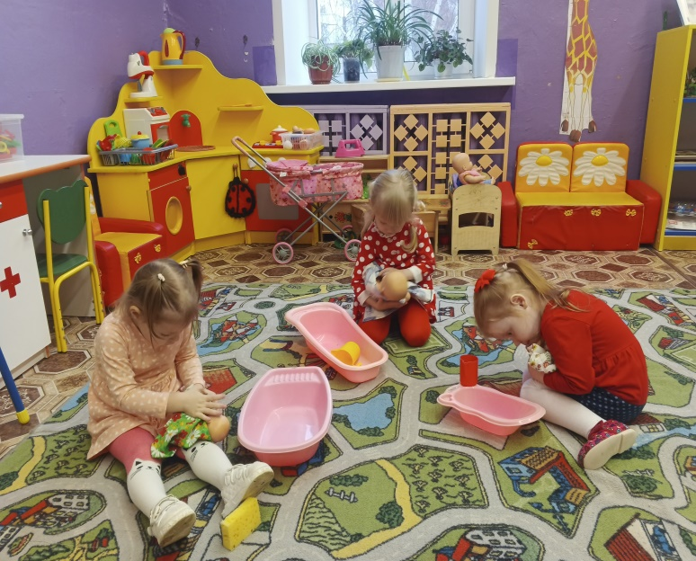
Тематический план мероприятий
3 день
Сюжетно – ролевая игра «Семья»:
сюжет «Купание малыша»
Прослушивание музыкального произведения «Песенка мамонтёнка»

Slide 6
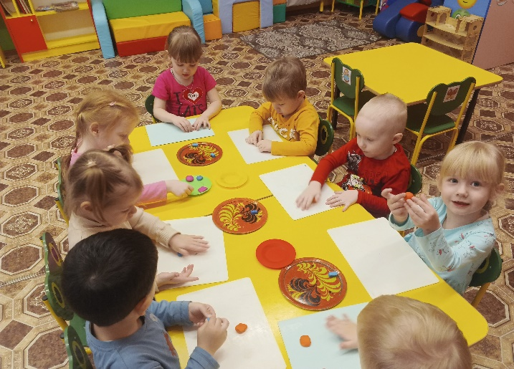
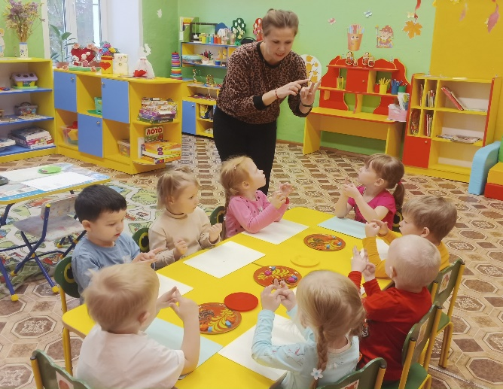
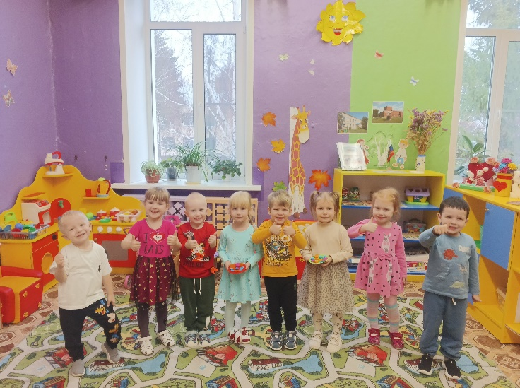
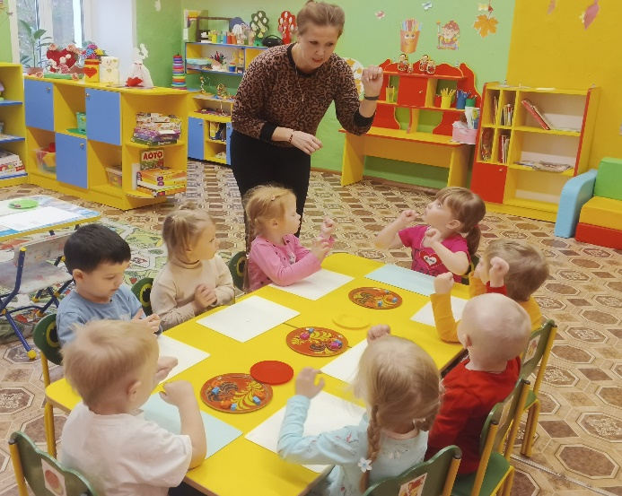
Тематический план мероприятий
4 день
Пальчиковая гимнастика
«Осенний букет для мамы»
Лепка «Угощение для мамы»

Slide 7
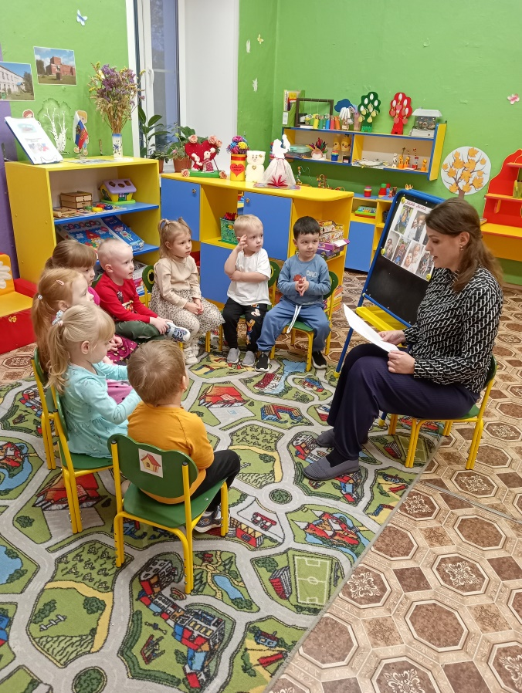
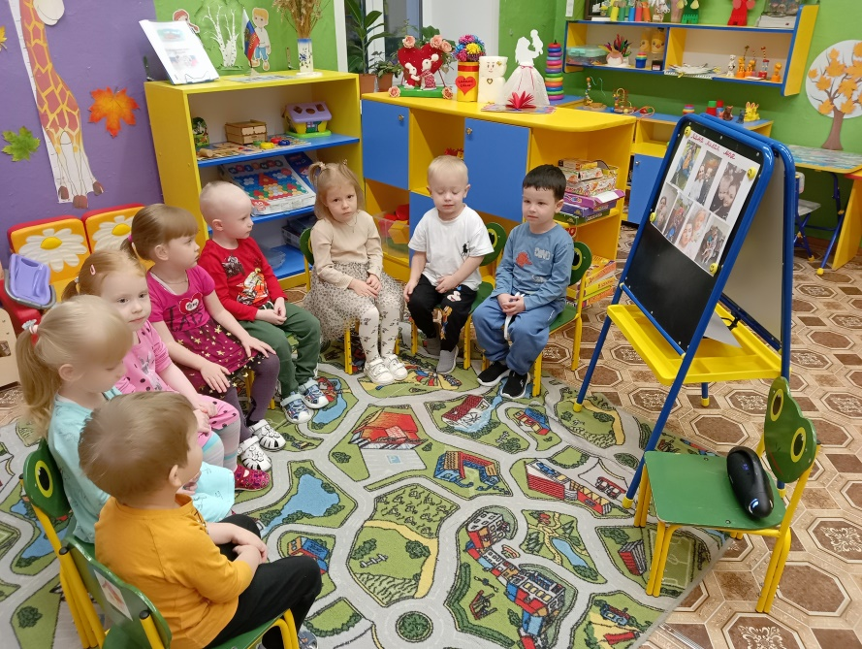
Тематический план мероприятий
4 день
Чтение Я. Аким «Мама»
Прослушивание песни «Мама будь всегда со мною рядом»

Slide 8
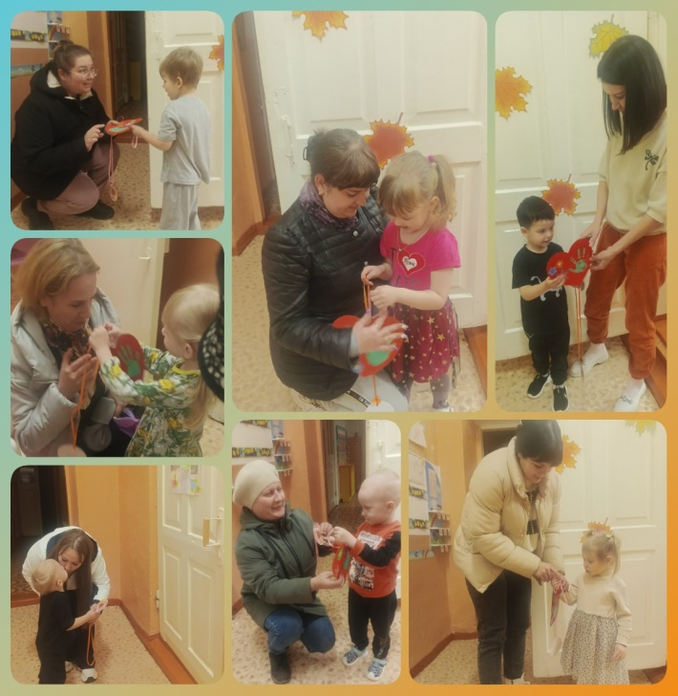
Тематический план мероприятий
5 день
Вручение поздравительных открыток мамам
Видеопоздравление
«Что таится в слове мама…»

Slide 9
Результат реализации проекта:
Дети познакомились с праздником «День Матери» и получили знания о роли мамы в их жизни.
Дети научились ценить мамину заботу и проявлять к ней доброе, чуткое и внимательное отношение.
Родители воспитанников приняли участие в реализации проекта (подготовка фотографий, разучивание с детьми стихов о маме).

